Slide 1
運動哲學學門介紹
報告者：日碩二 胡依雯

Slide 2
運動哲學介紹

Slide 3
What is Philosophy ?
運動哲學
是對人類遊戲、運動、體育或休閒經驗的反省活動；是利用哲學當一種工具和導引，使我們更能了解自己，成為比較有智慧的體育從事人員。
哲學是批判思考
透過探問與推理，把不明確的觀念提升為較清楚的定義。

Slide 4
運動哲學分類
本體論
價值論
知識論
運動員主體經驗
運動員神秘經驗
運動員受傷經驗
運動倫理學
運動和價值選擇問題
運動美學
運動語言學
運動的知識結構問題
選手和教練

Slide 5
師資與研究所課程

Slide 6
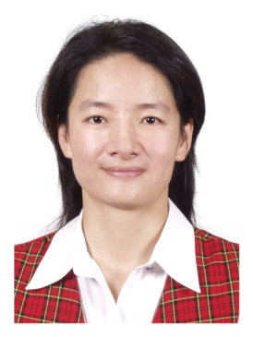
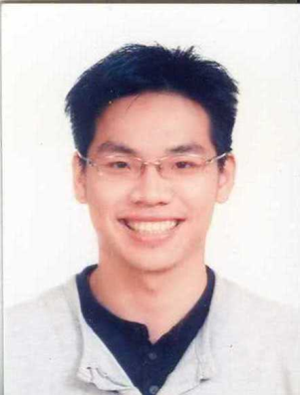
師資介紹
胡天玫 教授
吳忠誼 教授
運動哲學、體育研究法
籃球、游泳
運動哲學、運動人類學
網球、羽球

Slide 7
運動史哲學群
運動倫理學專題研究
運動哲學專題研究
運動美學專題研究
遊戲哲學專題研究
運動身體學研究

Slide 8
論文指導題目
研究生 | 論文題目 | 年度
曹純玉 | 奔跑吧!馬場上的寶貝女孩-敘說馬拉松比賽經驗與信念 | 107
李婉芸 | 「步築籃網」：一個阿美族女性籃球運動員的追夢故事 | 107
黃菁瑩 | SBL退役球員成功轉職的個案研究 | 107
詹原芳 | 素人選手的背後推手—敘說長億高中田徑隊故事 | 107
吳佳霖 | 遇「劍」：一個劍道家族的旅程 | 107
游瀚震 | 臺灣游泳選手職涯規劃之個案研究 | 107
顏崇偉 | 恆毅力-北市國民小學競技游泳教練的訓練信念 | 107
鄭慧茹 | 隊友情深：一段「黃衫軍」魔力之美感經驗 | 106
張淳智 | 翻轉吧！競技體操選手的金牌人生 | 106
馮巧雯 | 北馬雙溪櫻花馬拉松賽會籌辦經驗歷程之探究 | 104

Slide 9
THANK YOU

